Slide 1

MyBatis框架
--框架入门
Beta版
Notes:
说明：Ibatis已经在2010年改名为MyBatis；
原始网址：http://ibatis.apache.org/
新网址：http://www.mybatis.org/
下载地址：http://code.google.com/p/mybatis/wiki/Downloads?tm=2

Slide 2
章节目标
了解MyBatis框架的特点
掌握MyBatis框架的下载和安装
掌握MyBatis框架的配置
掌握MyBatis框架的SQL映射
掌握SqlSessionFactory、SqlSession接口的使用
理解MyBatis框架的工作流程

Slide 3
MyBatis框架简介
什么是MyBaits
MyBatis 本是apache的一个开源项目iBatis, 2010年这个项目由apache software foundation 迁移到了google code，并且改名为MyBatis 。2013年11月迁移到Github。
iBATIS一词来源于“internet”和“abatis”的组合，是一个基于Java的持久层框架。iBATIS提供的持久层框架包括SQL Maps和Data Access Objects（DAO）
MyBatis是一个数据持久层(ORM)框架。把实体类和SQL语句之间建立了映射关系，是一种半自动化的ORM实现。
下载地址：https://github.com/mybatis
Notes:
ORM--对象-关系映射

Slide 4
MyBatis框架简介
MyBatis的优点：
1.基于SQL语法，简单易学。
2.能了解底层组装过程。
3.SQL语句封装在配置文件中，便于统一管理与维护，降低了程序的耦合度。
4.程序调试方便。
所有sql语句，全部定义在xml（建议）中。也可以通过注解的方式在接口上实现。这些映射文件称之为mapper。

Slide 5
MyBatis框架简介
与传统JDBC的比较
减少了61%的代码量
最简单的持久化框架
架构级性能增强
SQL代码从程序代码中彻底分离，可重用
增强了项目中的分工
增强了移植性

Slide 6
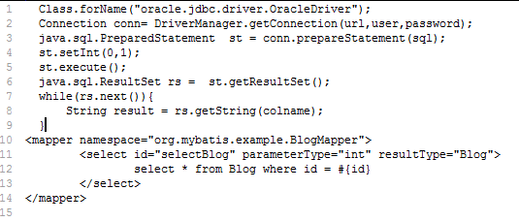
MyBatis框架简介
JDBC 与 MyBatis直观对比
MyBatis 就是将上面这几行代码分解包装：
前两行是对数据库的数据源的管理包括事务管理，
3、4 两行MyBatis通过配置文件来管理 SQL 以及输入参数的映射，
6、7、8 行MyBatis获取返回结果到 Java 对象的映射，也是通过配置文件管理。
10到14行为mybatis的配置文件。

Slide 7
MyBatis框架功能架构
MyBatis框架功能架构分为三层
API接口层：提供给外部使用的接口API，开发人员通过这些本地API来操纵数据库。接口层一接收到调用请求就会调用数据处理层来完成具体的数据处理。
数据处理层：负责具体的SQL查找、SQL解析、SQL执行和执行结果映射处理等。它主要的目的是根据调用的请求完成一次数据库操作。
基础支撑层：负责最基础的功能支撑，包括连接管理、事务管理、配置加载和缓存处理，这些都是共用的东西，将他们抽取出来作为最基础的组件。为上层的数据处理层提供最基础的支撑。
Notes:
API接口：使用 MyBatis 的主要 Java 接口就是 SqlSession。尽管你可以使用这个接口执行命令,获取映射器和管理事务。我们会讨论 SqlSession 本身更多,但是首先我们还是要了解如果获取一个 SqlSession 实例。SqlSessions 是由 SqlSessionFactory 实例创建的。SqlSessionFactory 对象 包 含 创 建 SqlSession 实 例 的 所 有 方 法 。 而 SqlSessionFactory 本 身 是 由 SqlSessionFactoryBuilder 创建的,它可以从 XML 配置,注解或手动配置 Java 来创建 SqlSessionFactory

Slide 8
MyBatis框架功能架构
MyBatis工作流程
1、加载配置并初始化：加载配置文件，将SQL的配置信息加载成为一个个MappedStatement对象（包括了传入参数映射配置、执行的SQL语句、结果映射配置），存储在内存中。
2、接收调用请求：调用Mybatis提供的API，传入参数：SQL的ID和传入参数对象，将请求传递给下层的请求处理层进行处理。
Notes:
MappedStatement是对mapper.xml中<select、|update、|delete、|insert>节点的封装 。
每一个增删改查标签表示一个MappedStatement对象。

Slide 9
MyBatis框架功能架构
MyBatis工作流程
3、处理操作请求：API接口层传递请求过来，传入参数：为SQL的ID和传入参数对象，处理过程：
3.1根据SQL的ID查找对应的MappedStatement对象。
3.2根据传入参数对象解析MappedStatement对象，得到最终要执行的SQL和执行传入参数。
3.3获取数据库连接，根据得到的最终SQL语句和执行传入参数到数据库执行，并得到执行结果。
3.4根据MappedStatement对象中的结果映射配置对得到的执行结果进行转换处理，并得到最终的处理结果。
3.5释放连接资源。
3.6返回处理结果将最终的处理结果返回。

Slide 10
MyBatis框架项目创建流程
MyBatis基本要素
SqlMapConfig.xml 全局配置文件
Mapper.xml 核心映射文件
SqlSessionFactory、SqlSession接口

Slide 11
MyBatis框架项目创建流程
1、新建JAVA项目
2、导入MyBatis的依赖jar包
3、创建SqlMapConfig.xml 全局配置文件，配置数据源、事务等mybatis运行环境
4、创建mapper.xml映射文件，配置增、删、改、查的SQL语句。
5、创建SqlSessionFactory，根据全局配置文件创建工厂，并
6、创建SqlSession，是一个接口，执行数据库操作
7、释放资源
Notes:
SqlSessionFactory:它是mybatis的一个内置对象，通过它来创建SqlSession实例
SqlSessionFactory：通过xml来构造该实例。

Slide 12
基础配置文件—环境配置
配置环境
<configuration>
<environments default="development">
<environment id="development">
<transactionManager type="JDBC"/>
<dataSource type="POOLED">
<property name="driver" value="${driver}"/>
<property name="url" value="${url}"/>
<property name="username" value="${username}"/>
<property name="password" value="${password}"/>
</dataSource>
</environment>
</environments>
</configuration>
Notes:
<environments>元素 ：需要访问的数据库配置进行设置
<transactionManager> ：事务管理器配置 jdbc:使用JDBC管理事务。
<dataSource> ：数据源配置
<environments>标签元素的default属性，这个属性作用就是指定当前情况下使用哪个数据库配置，也就是使用哪个<environment>节点的配置，default的值就是配置的<environment>标签元素的id值。
POOLED:mybatis支持的数据源类型之一。就是以数据源的方式管理数据库

Slide 13
基础配置文件—事务管理
MyBatis 有两种事务管理类型：
JDBC - 这个类型直接全部使用 JDBC 的提交和回滚功能。它依靠使用连接的数据源来管理事务的作用域。
MANAGED
- 这个类型什么不做 ， 它从不提交 、 回滚和关闭连接 。 而是让窗口来管理事务的全部生命周期 。（比如说 Spring 或者 JAVAEE 服务器）

Slide 14
基础配置文件—数据源
数据源类型有三种： UNPOOLED ， POOLED ， JNDI 。
UNPOOLED - 这个数据源实现只是在每次请求的时候简单的打开和关闭一个连接。虽然这有点慢，但作为一些不需要性能和立即响应的简单应用来说 ， 不失为一种好选择 。
POOLED - 这个数据源缓存 JDBC 连接对象用于避免每次都要连接和生成连接实例而需要的验证时间 。对于并发 WEB 应用，这种方式非常流行因为它有最快的响应时间。
JNDI - 这个数据源实现是为了准备和 Spring 或应用服务一起使用，可以在外部也可以在内部配置这个数据源，然后在 JNDI 上下文中引用它。这个数据源配置只需要两上属性：
Notes:
连接池基本的思想是在系统初始化的时候，将数据库连接作为对象存储在内存中，当用户需要访问数据库时，并非建立一个新的连接，而是从连接池中取出一个已建立的空闲连接对象。使用完毕后，用户也并非将连接关闭，而是将连接放回连接池中，以供下一个请求访问使用。
当用户发送连接请求的时候，不是创建新的连接，而是从数据库连接池中取连接。加快了响应的时间。

Slide 15
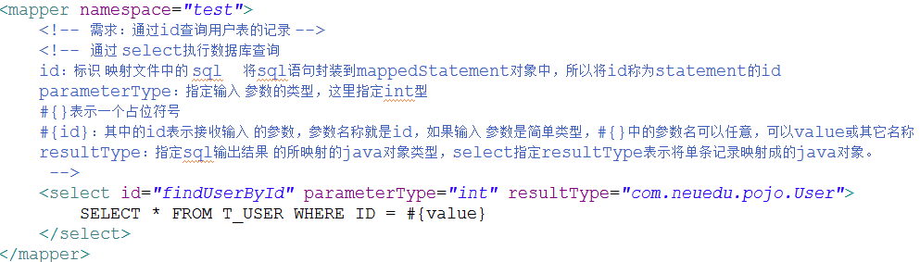
查询功能实现--映射配置

Slide 16
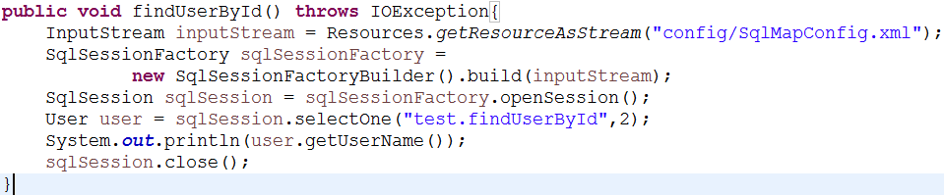
查询功能—代码实现
参考代码：MyBatis01\TestCURD
Notes:
1.通过mybatis下面的Resources工具类加载mybatis的核心配置文件
2.SqlSessionFactoryBuilder 则可以从 XML 配置文件构建出 SqlSessionFactory 的实例
3.实例化SqlSession

Slide 17
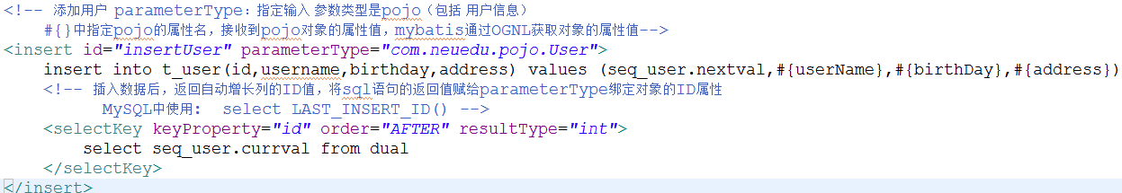
插入功能实现--映射配置

Slide 18
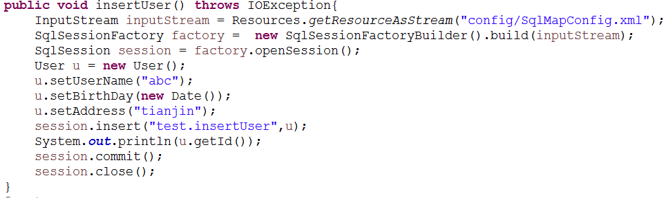
插入功能—代码实现
参考代码：MyBatis01\TestCURD

Slide 19
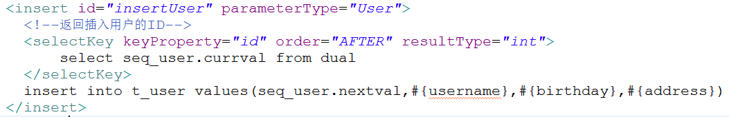
插入功能—代码实现
返回插入主键ID
selectKey标签实现
在使用MyBatis做持久层时，insert语句默认是不返回记录的主键值，而是返回插入的记录条数；如果业务层需要得到记录的主键时，可以通过配置的方式来完成这个功能
Mysql数据库使用：
select last_insert_id() as id

Slide 20
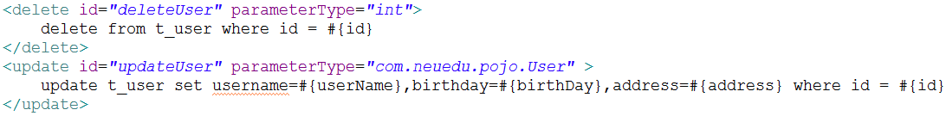
删除&修改功能实现--映射配置

Slide 21
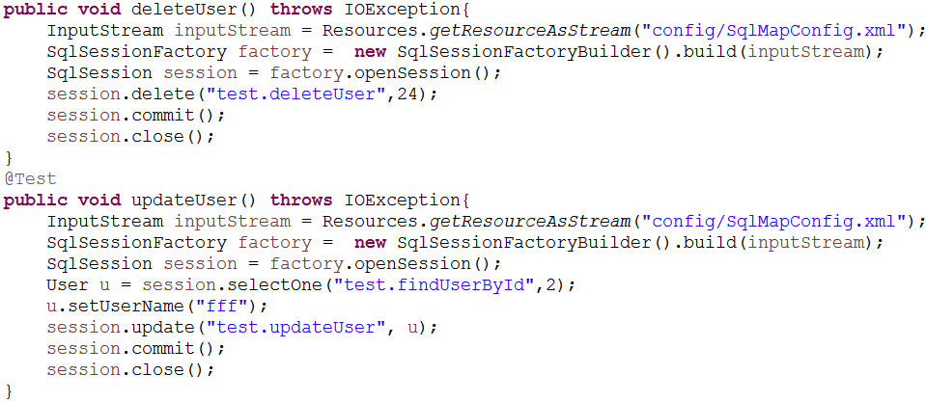
删除&修改功能实现—代码实现

Slide 22
小结
简介JavaWeb技术
学习MyBatis框架结构及运行流程
下载安装MyBatis
掌握MyBatis进行增删改查的基本操作

Slide 23
谢谢
Notes:
23

